Slide 1

Организационные вопросы проведения оценки предметных и методических компетенций учителей в 2022 году
Совещание с региональными координаторами
03.03.2022

Slide 2

Оценка предметных и методических компетенций учителей_2022
Письмо Министерства просвещения Российской Федерации от 22.02.2022 № АЗ-186/08 «О направлении информации»
Цель проведения Оценки в 2022 году - развитие и совершенствование единой системы научно-методического сопровождения педагогических работников и управленческих кадров, обеспечение адресности, персонификации повышения квалификации на основе диагностики профессиональных компетенций и формирование методических активов в 2022 году в субъектах Российской Федерации
Участники:
МЕТОДИСТЫ – учителя, претендующие на вхождение в региональные методические активы в ЦНППМ ПР субъектов Российской Федерации и соответствующие требованиям, указанным в письме от 10 декабря 2021 года № АЗ-1061/08 «О формировании методического актива»
УЧИТЕЛЯ, в том числе слушатели ДПП, реализуемых с 01.03.2022 по 14.04.2022:
  «Школа современного учителя. Развитие естественно-научной грамотности» (учителя химии, физики, биологии, географии);
  «Школа современного учителя. Развитие читательской грамотности» (учителя русского языка, литературы, истории, обществознания);
  «Школа современного учителя. Развитие математической грамотности» (учителя математики)

Slide 3
Оценка предметных и методических компетенций учителей_2022
15 предметов
  русский язык
  математика
  физика
  химия
  биология
  литература
  история
  обществознание
  география
  информатика
  технология
  иностранный язык:
    английский язык
    немецкий язык
    французский язык
  для учителей начальных классов

Slide 4
Оценка предметных и методических компетенций учителей_2022
Оценка проводится в два этапа
Месяц | Предметы | Даты
1 этап
Апрель | МЕТОДИСТЫ | 12.04.2022 - 15.04.2022
 | Русский язык, математика, физика, химия, биология, литература, история, обществознание, география, информатика
 | УЧИТЕЛЯ | 18.04.2022 – 22.04.2022
 | Русский язык, математика, физика, химия, биология, литература, история, обществознание, география
2 этап
Август | МЕТОДИСТЫ | 23.08.2022 – 30.08.2022
 | Технология, иностранный язык (английский, немецкий, французский) Для учителей начальной школы
Сентябрь | УЧИТЕЛЯ | 20.09.2022 – 23.09.2022
 | Информатика, технология, иностранный язык (английский, немецкий, французский) Для учителей начальной школы

Slide 5
Основные правила проведения Оценки
Оценка предметных и методических компетенций учителей_2022
Оценка во всех субъектах Российской Федерации проводится строго в период, указанный в графике.
Конкретную дату проведения оценки по каждому предмету субъект Российской Федерации определяет самостоятельно.
Оценка по одному и тому же предмету в регионе проводится строго в один день.
Возможно проведение оценки по нескольким предметам в течение одного дня в пределах обозначенного периода.
Федеральному организатору предоставляется расписание проведения оценки в субъекте Российской Федерации посредством заполнения специальной формы в ФИС ОКО.
Предоставление оценочных материалов в один и тот же ППО возможно или только в бумажном виде, или только в электронном виде.

Slide 6
МЕТОДИСТЫ
Оценка методических компетенций учителей_2022_ 1 этап
1 | Доставка оценочных материалов в субъекты Российской Федерации | До 11.04.22 | Федеральный организатор
2 | Проведение процедуры оценки Анкетирование | 12.04.2022 - 15.04.2022 | Ответственный организатор в пункте проведения оценки
3 | Сканирование и загрузка работ участников оценки в ФИС ОКО | До 20.04.2022 | Региональные координаторы Центр сканирования
4 | Проверка работ участников оценки | До 15.05.2022 | Федеральный организатор
5 | Обработка и анализ результатов оценки | До 08.06.2022 | Федеральный организатор
6 | Публикация результатов оценки в личных кабинетах региональных координаторов | После 01.06.2022 | Федеральный организатор

Slide 7
УЧИТЕЛЯ
Оценка предметных и методических компетенций учителей_2022_ 1 этап
1 | Доставка оценочных материалов в субъекты Российской Федерации | До 11.04.22 | Федеральный организатор
2 | Проведение процедуры оценки Анкетирование | 18.04.2022 – 22.04.2022 | Ответственный организатор в пункте проведения оценки
3 | Сканирование и загрузка работ участников оценки в ФИС ОКО | До 27.04.2022 | Региональные координаторы Центр сканирования
4 | Проверка работ участников оценки (участвуют эксперты прошлого года) | До 29.05.2022 | Федеральный организатор
5 | Обработка и анализ результатов оценки | До 23.06.2022 | Федеральный организатор
6 | Публикация результатов оценки в личных кабинетах региональных координаторов | После 12.06.2022 | Федеральный организатор

Slide 8
Оценка предметных и методических компетенций учителей_2021
Количество экспертов
В июле | В октябре | В июле и октябре
94 | 315 | 64
Количество регионов,
из которых привлекались к проверке
эксперты
57
Уровень
методической компетентности экспертов
(% выполнения диагностической работы)
85-90%

Slide 9
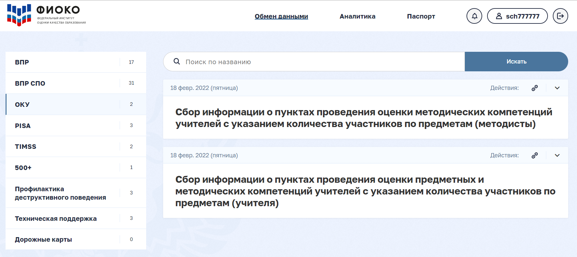
03.03.2022 в 18.00 мск завершается сбор информации о количестве участников оценки 1 этапа – в ЛК ФИС ОКО
Оценка предметных и методических компетенций учителей_2022_ 1 этап

Slide 10
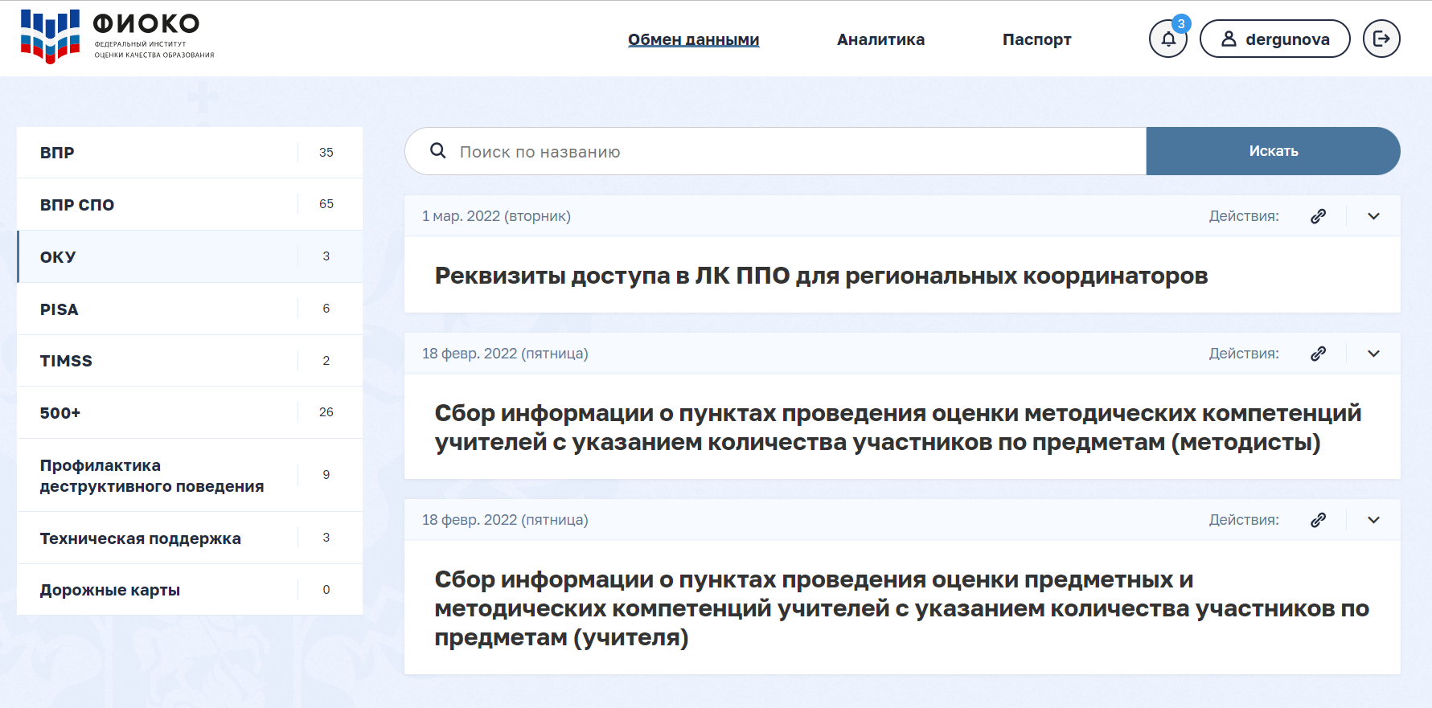
До 01.04.2022 – загрузка форм сбора информации о количестве участников оценки – 2 этап
Оценка предметных и методических компетенций учителей_2022_ 2 этап

Slide 11


Благодарю за внимание!

